Slide 1
RNN

Slide 2
參數選擇
Epoch設定200，可確保testing error以及training error都可以收斂
Learning rate嘗試過0.1, 0.01, 0.001，發現預設值（0.001）會有較佳的MAPE
嘗試不同的unit(複雜度)與dropout rate（0.1到0.8）以及用LSTM模型，但對於預測準確度效果不明顯

Slide 3
Training data:7~11月份 testing data:12月份 learning rate:0.001 batch size:64 epoch:200 dropout:0.1
MAPE
預測時間 Lag | 1分鐘後 | 5分鐘後 | 10分鐘後 | 30分鐘後
10 | 20.3% | 61.8% | 65.8% | 171.2%
30 | 33.9% | 36.0% | 60.6% | 179.2%
60 | 22.0% | 33.6% | 51.5% | 182.9%

Slide 4
考慮到learning rate的問題（預測時間越長越不容易收斂） 將lr設定為0.0001 （紅字為新的mape）
MAPE
預測時間 Lag | 1分鐘後 | 5分鐘後 | 10分鐘後 | 30分鐘後
10 | 18.9% | 61.8% | 49.3% | 159.5%
30 | 33.9% | 36.0% | 46.2% | 179.2%
60 | 22.0% | 33.6% | 50.2% | 154.3%

Slide 5
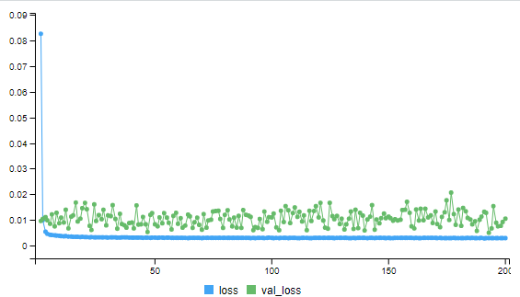
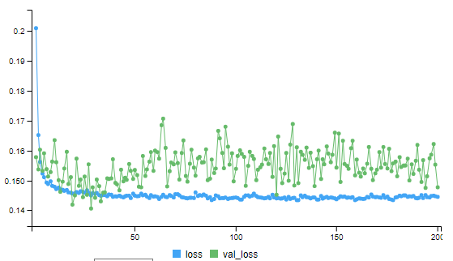
MAPE最小：Lag = 10, 預測1分鐘後資料，MAPE = 18.9%
MAPE最大：Lag = 60, 預測30分鐘後資料，MAPE = 182.9%

Slide 6
RNN結論：可由兩層面分析
不同預測時間，時間愈短，MAPE愈小，誤差值愈小，精準度愈高
1分鐘後：20%~30%
30分鐘後：170%~180%
不同時間Lag，普遍沒有太大的影響，相對大小很不一定，由此可推測此時間序列資料集不太受到Lag的影響
資料的改變：training set只有11月，結果差不多

